Slide 1

Cesa web

Slide 2

Home
Página principal con información elemental

Slide 3
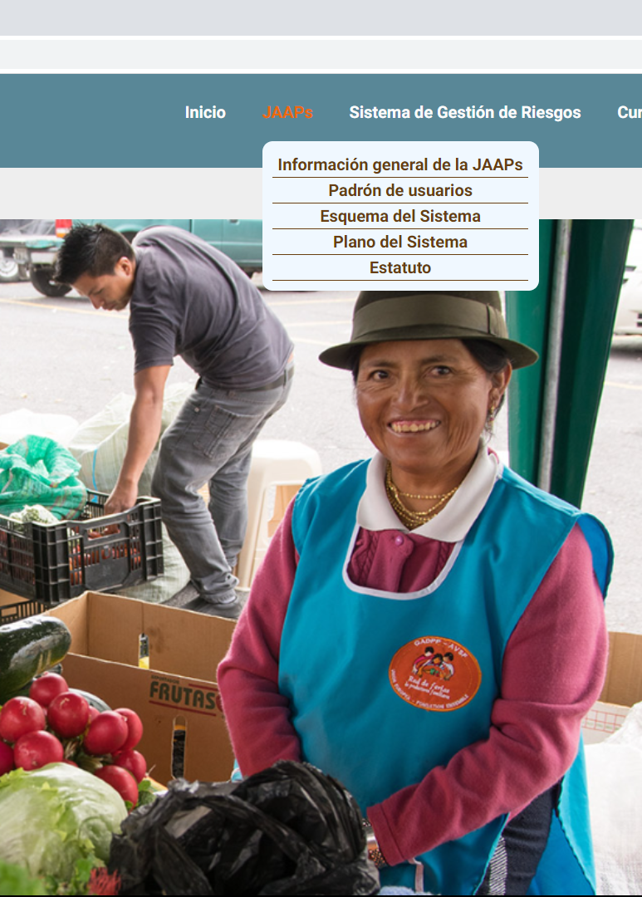
Pestaña de Juntas de administrativas de Agua Potable

Slide 4
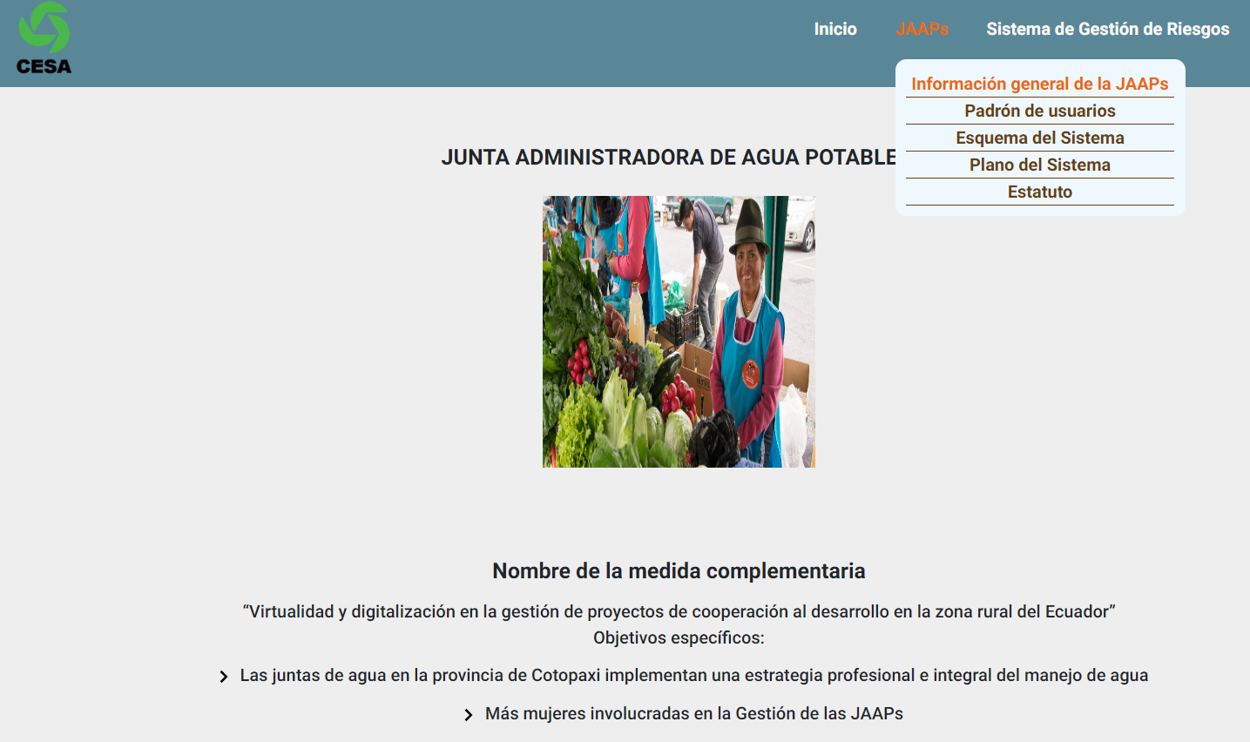
Información general

Slide 5
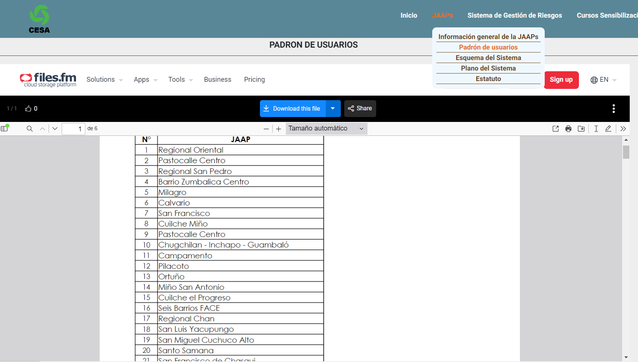
Padrón de usuarios

Slide 6
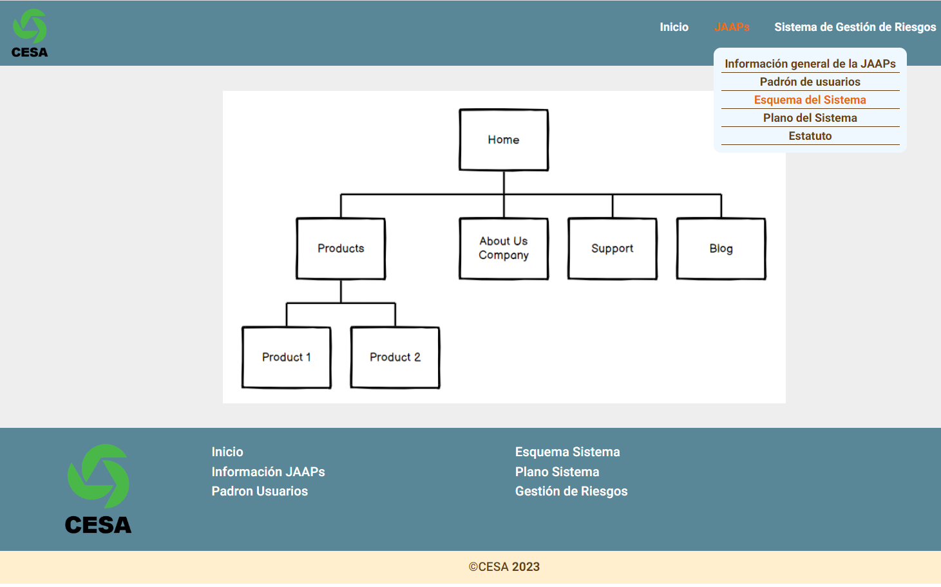
Esquema del sistema

Slide 7
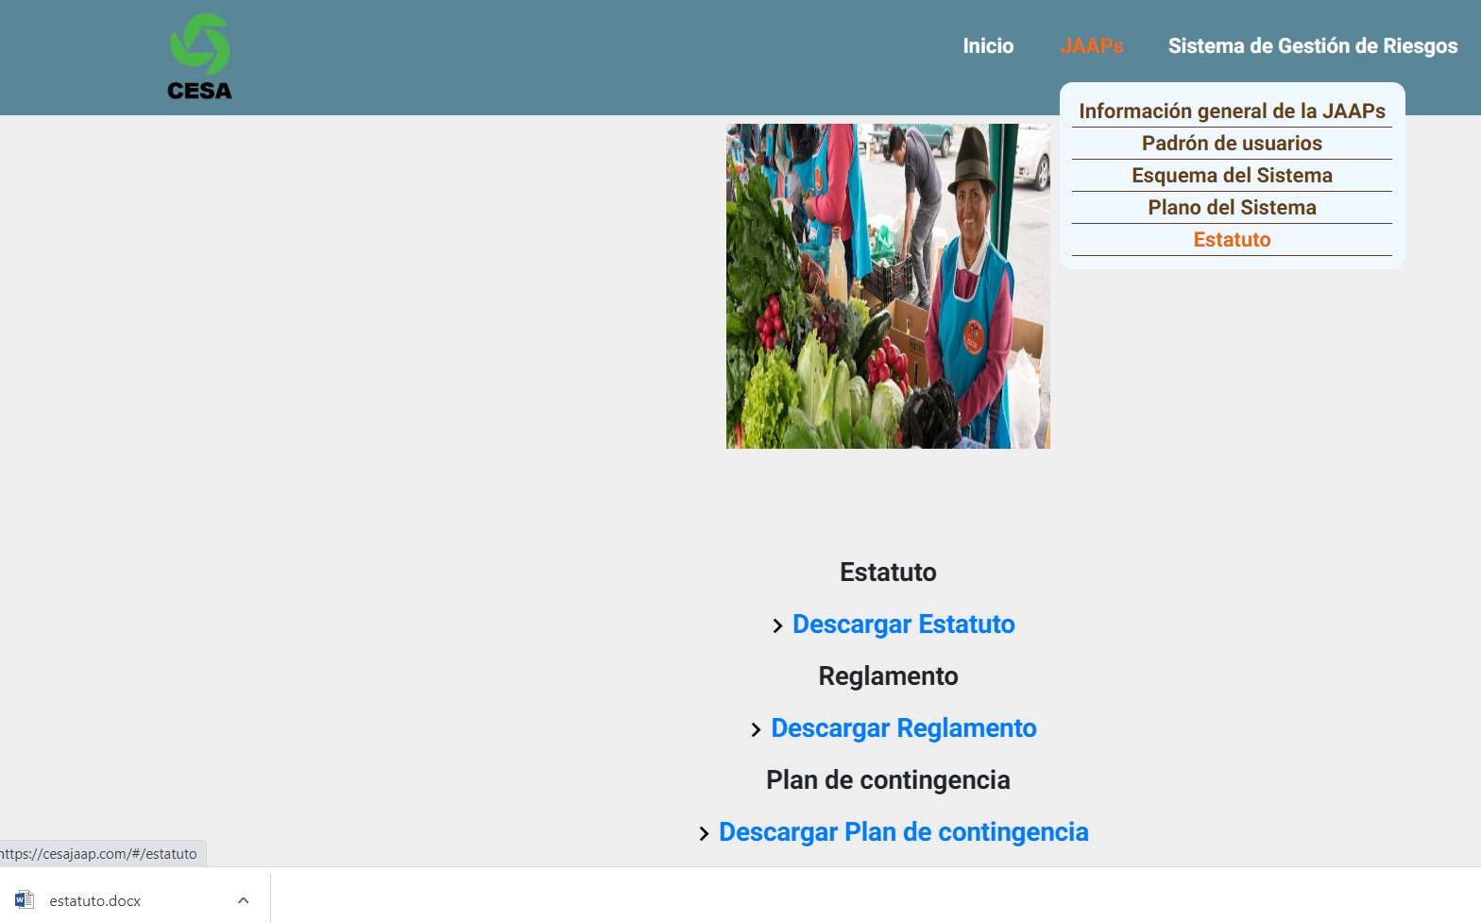
Estatuto

Slide 8
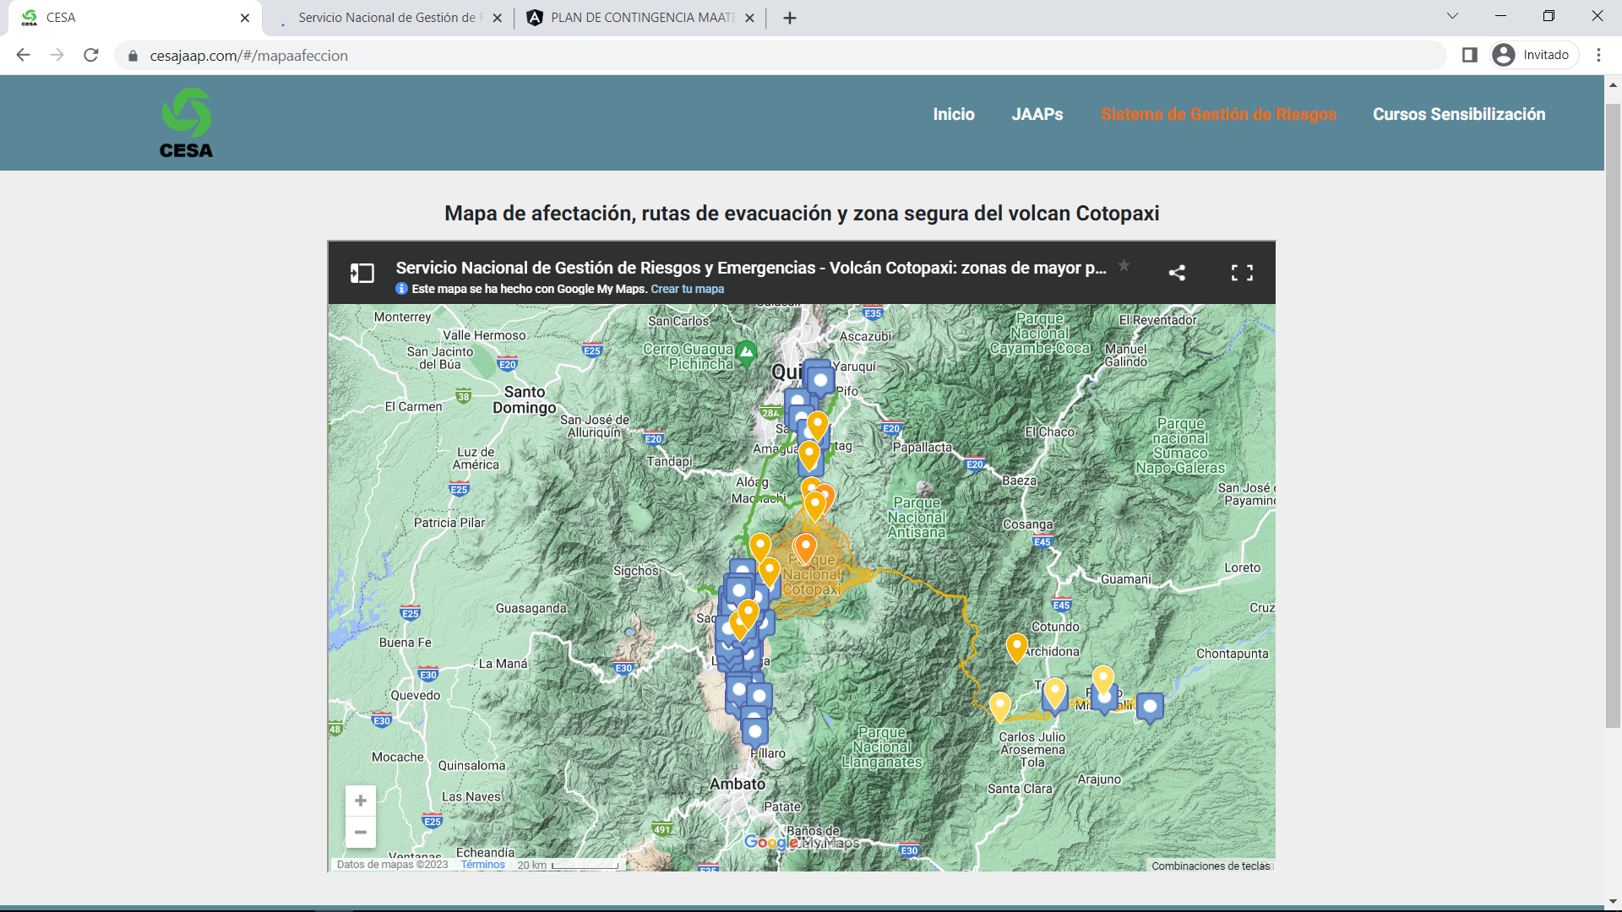
Sistema de gestión de riesgos

Slide 9
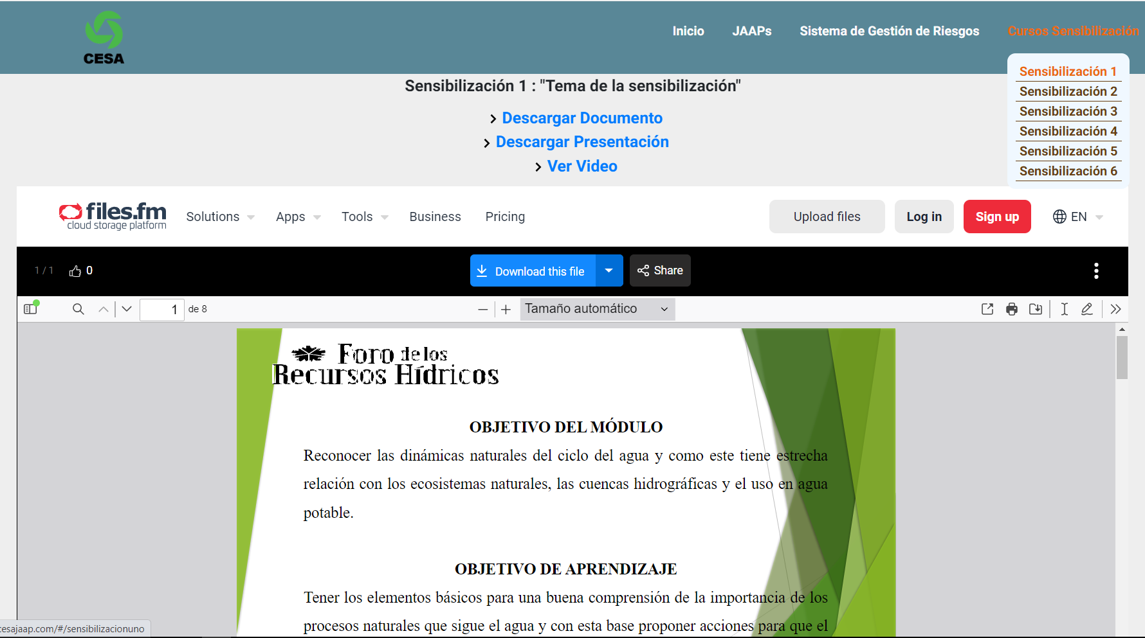
CURSOS SENSIBILIAZACIÓN
El usuario puede acceder a los cursos de sensibilización

